Slide 1
第3章 运算方法和运算部件 （运算与校验）

Slide 2
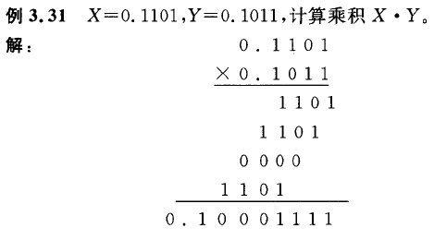
3.3 二进制乘法运算
定点数原码一位乘
小学数学
乘法运算

Slide 3
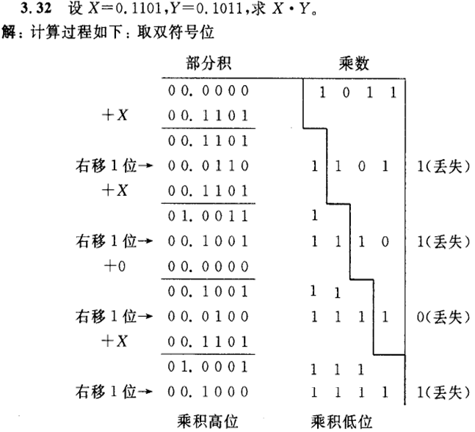

Slide 4
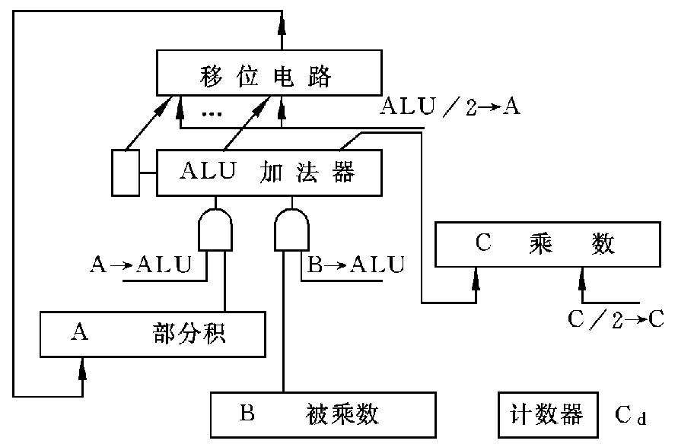
实现原码一位乘法的逻辑电路框图

Slide 5
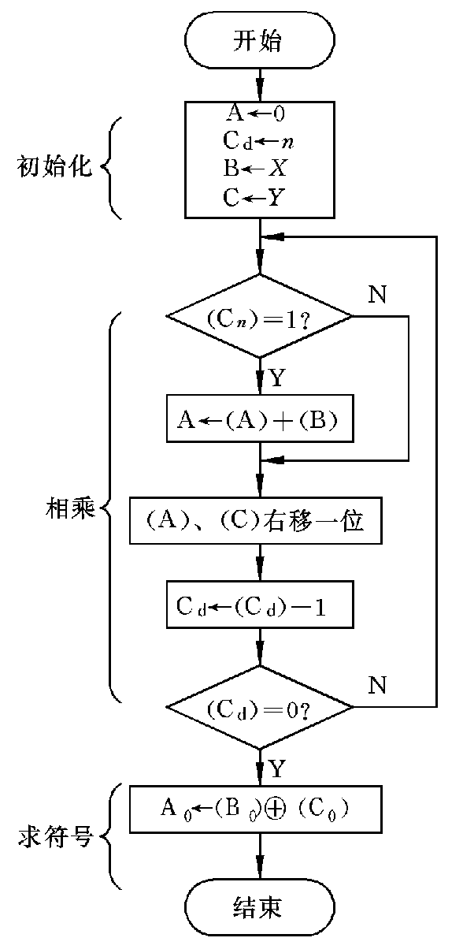
乘法运算的控制流程

Slide 6
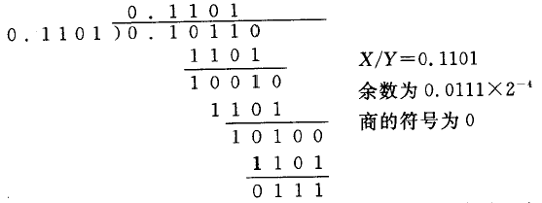
3.4 二进制除法运算
定点数原码一位除
小学数学
除法运算

Slide 7
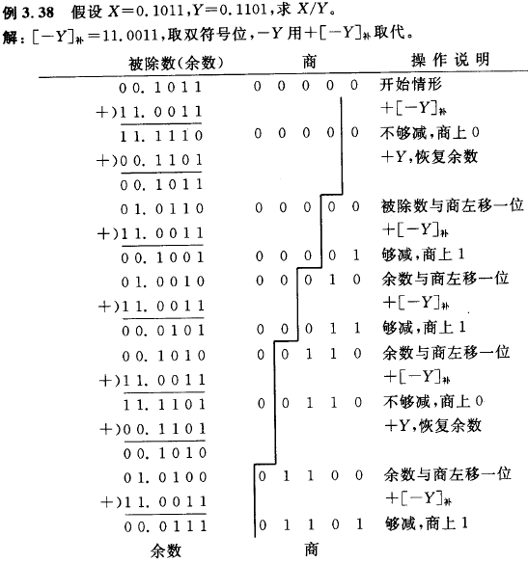

恢复余数法

Slide 8
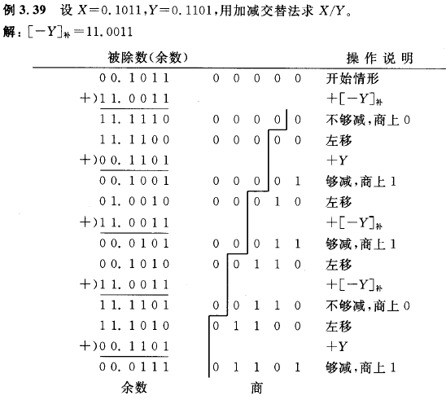
加减交替法
不恢复余数：
1)若R_{i}≥0，商“1“; 下一步 R_{i+1}=R_{i}-Y
2)若R_{i}<0，商“0“;下一步 R_{i+1}=2(R_{i}+Y)-Y
=2R_{i}+Y

Slide 9
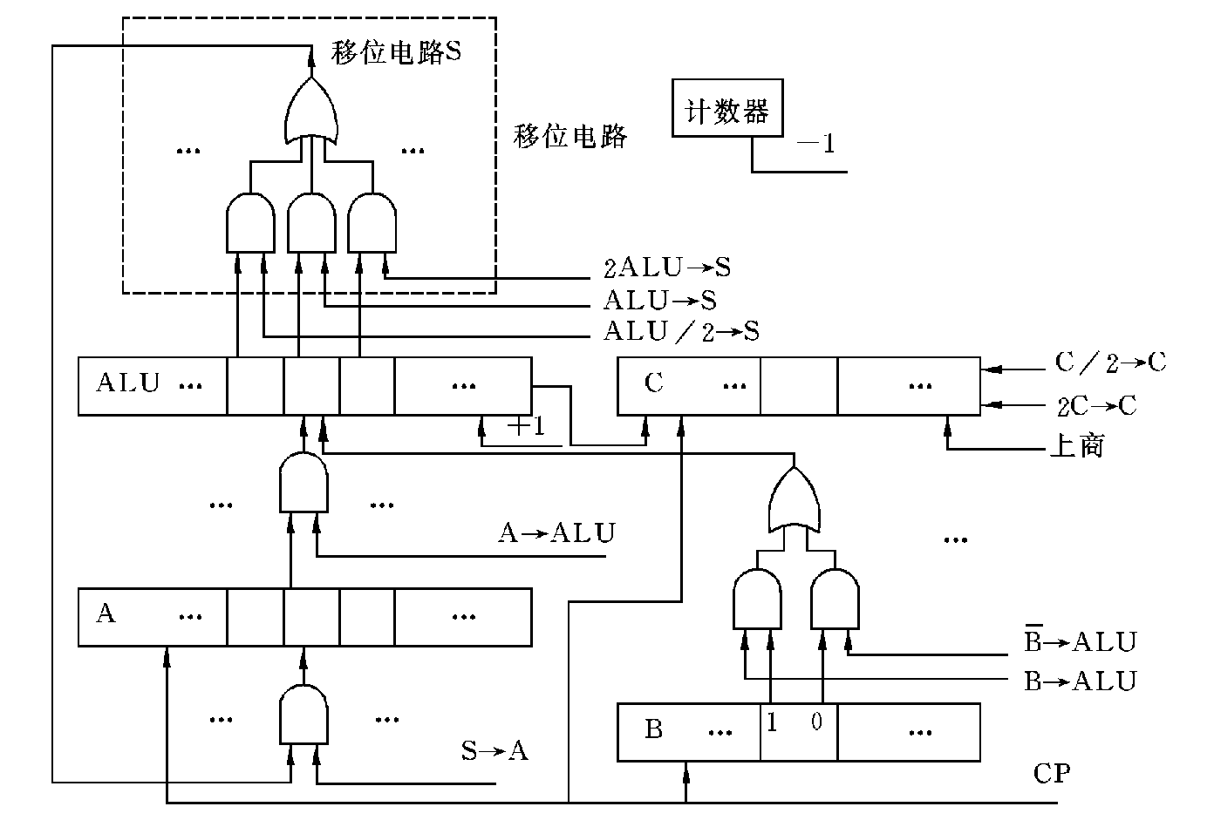
定点运算部件框图

Slide 10
3.7 数据校验码
奇偶校验
如果采用奇校验，则这组数据加上校验码位后数据中‘1’的个数应为奇数个。
如果采用偶校验，则这组数据加上校验码位后数据中‘1’的个数应为偶数个。
例如：10101011，若采用奇校验，则附加的校验位应取‘0’值，保证1的个数为奇数个即 010101011 ；若采用偶校验则附加的校验位应取‘1’值即 110101011 。（这里将校验位放在了首位）

Slide 11
数据的传送（编码与检验）
数据发送端：
数据接收端：
数据
数据
校验
编码
形成
校验码

Slide 12
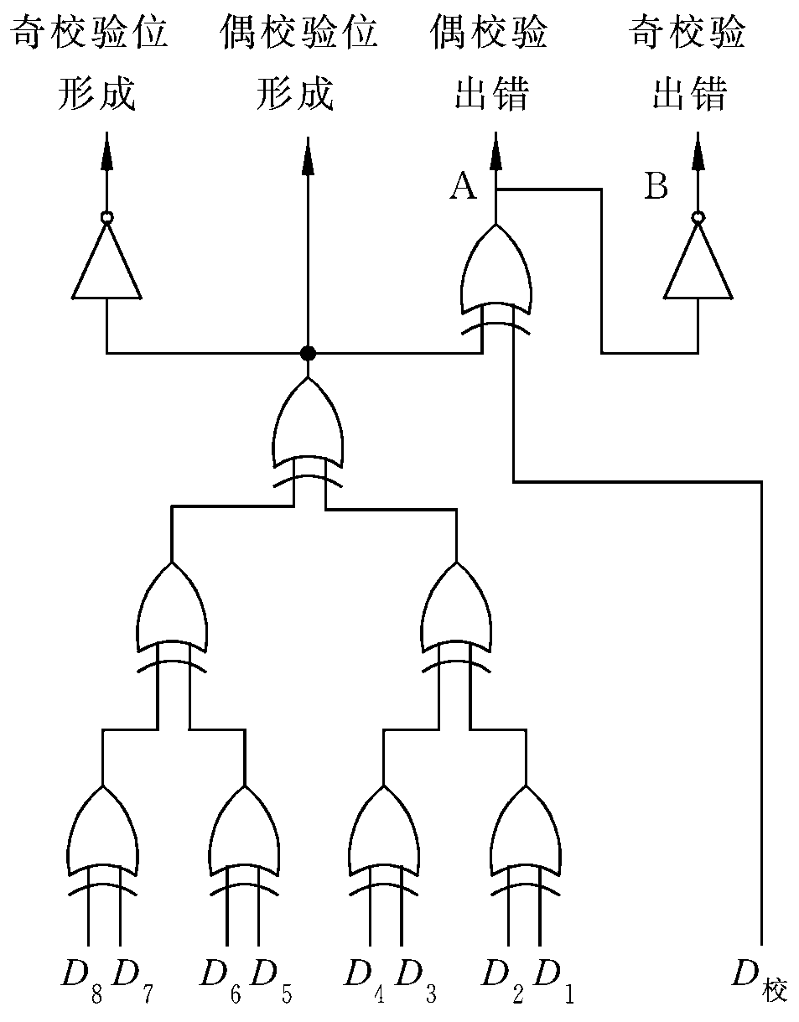
奇偶校验电路
结果
校验电路
编码
形成电路

Slide 13
奇偶校验特点
只能发现一位错或奇数个位错，不能发现偶数个位错。
实际中两位同时出错的概率极低，奇偶校验法简便可行。
提高校验能力：增加校验码位数？

Slide 14

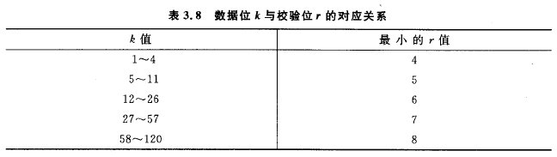
海明校验
数据位与校验位关系

Slide 15
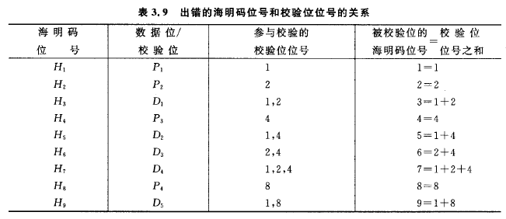

检验算法的思路

Slide 16
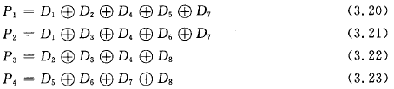
海明校验码形成逻辑

Slide 17
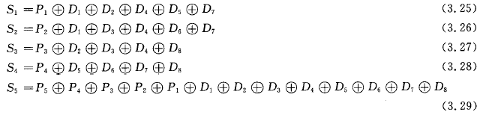
海明校验校验逻辑

Slide 18
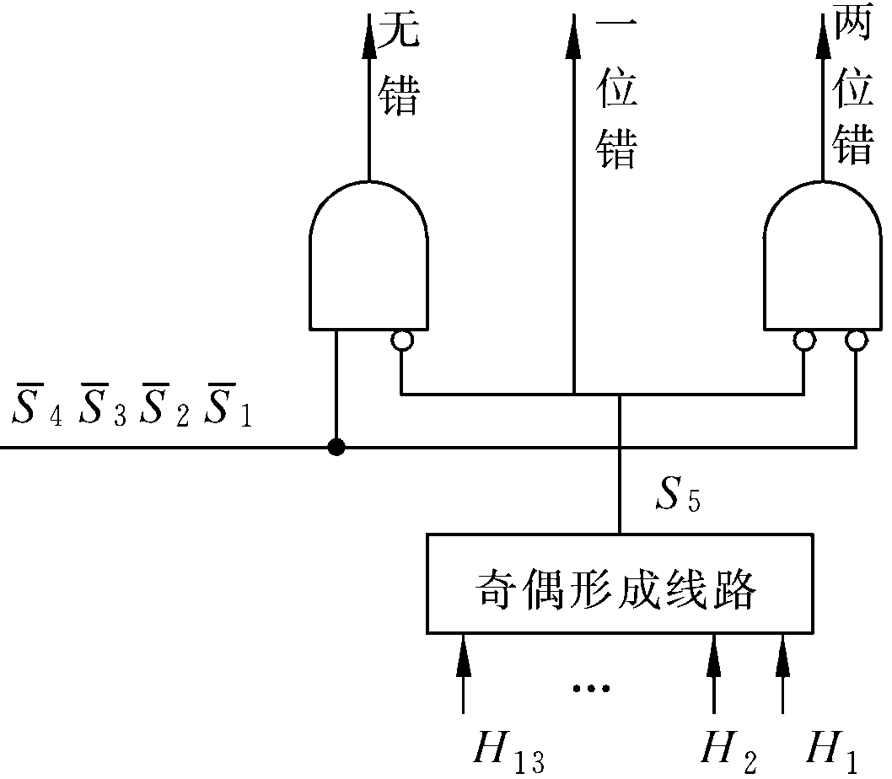
判1位/2位错的附加线路
S5 S4 S3 S2 S1= 0 0 0 0 0
无错
S5 S4 S3 S2 S1= 0 X X X X
两位错
S5 S4 S3 S2 S1= 1 X X X X
一位错，可纠错

Slide 19
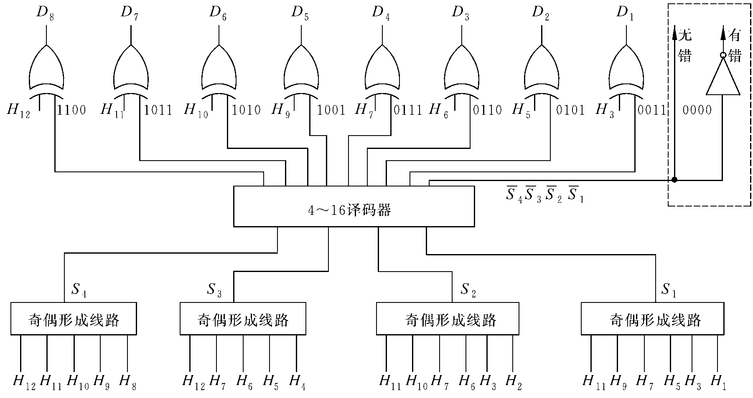
(12，8)分组码海明校验线路

Slide 20
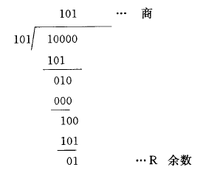

循环冗余校验(CRC)码
模2运算
数据与多项式

Slide 21

CRC校验编码方法

Slide 22
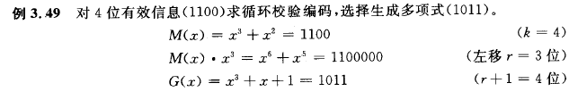
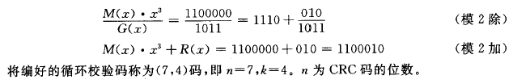
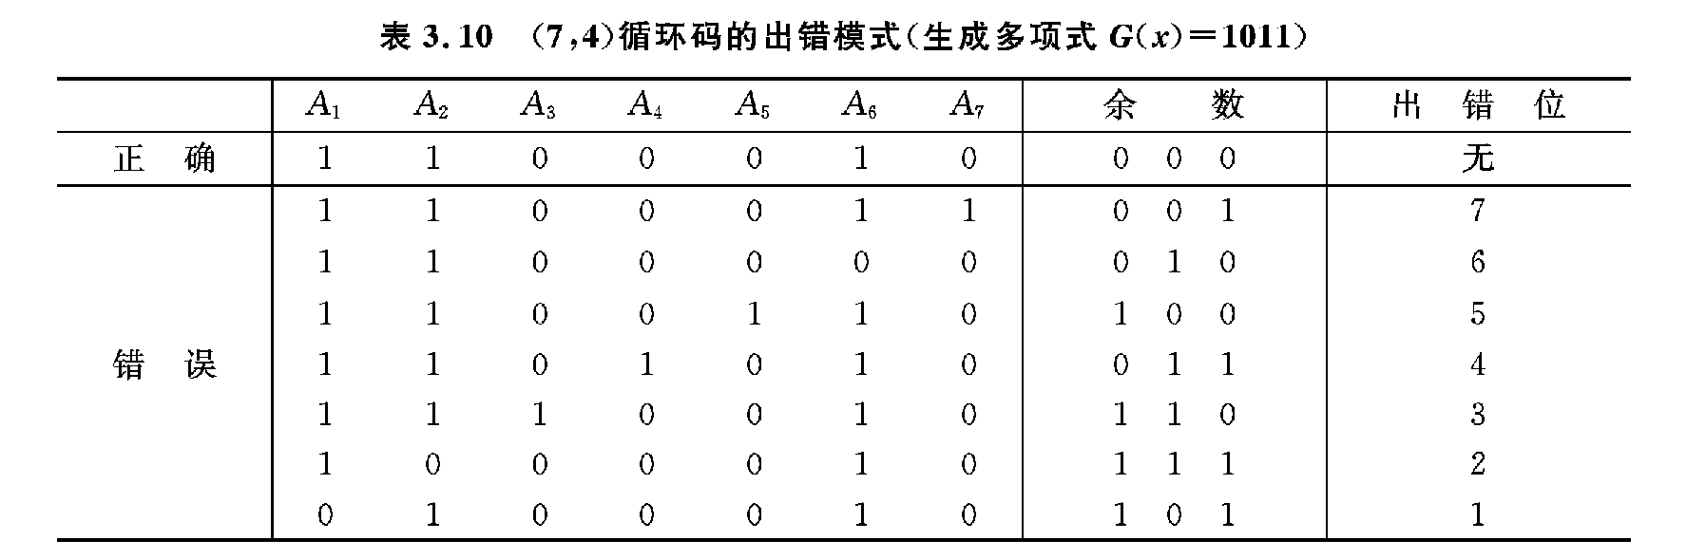
CRC校验编码实例

Slide 23
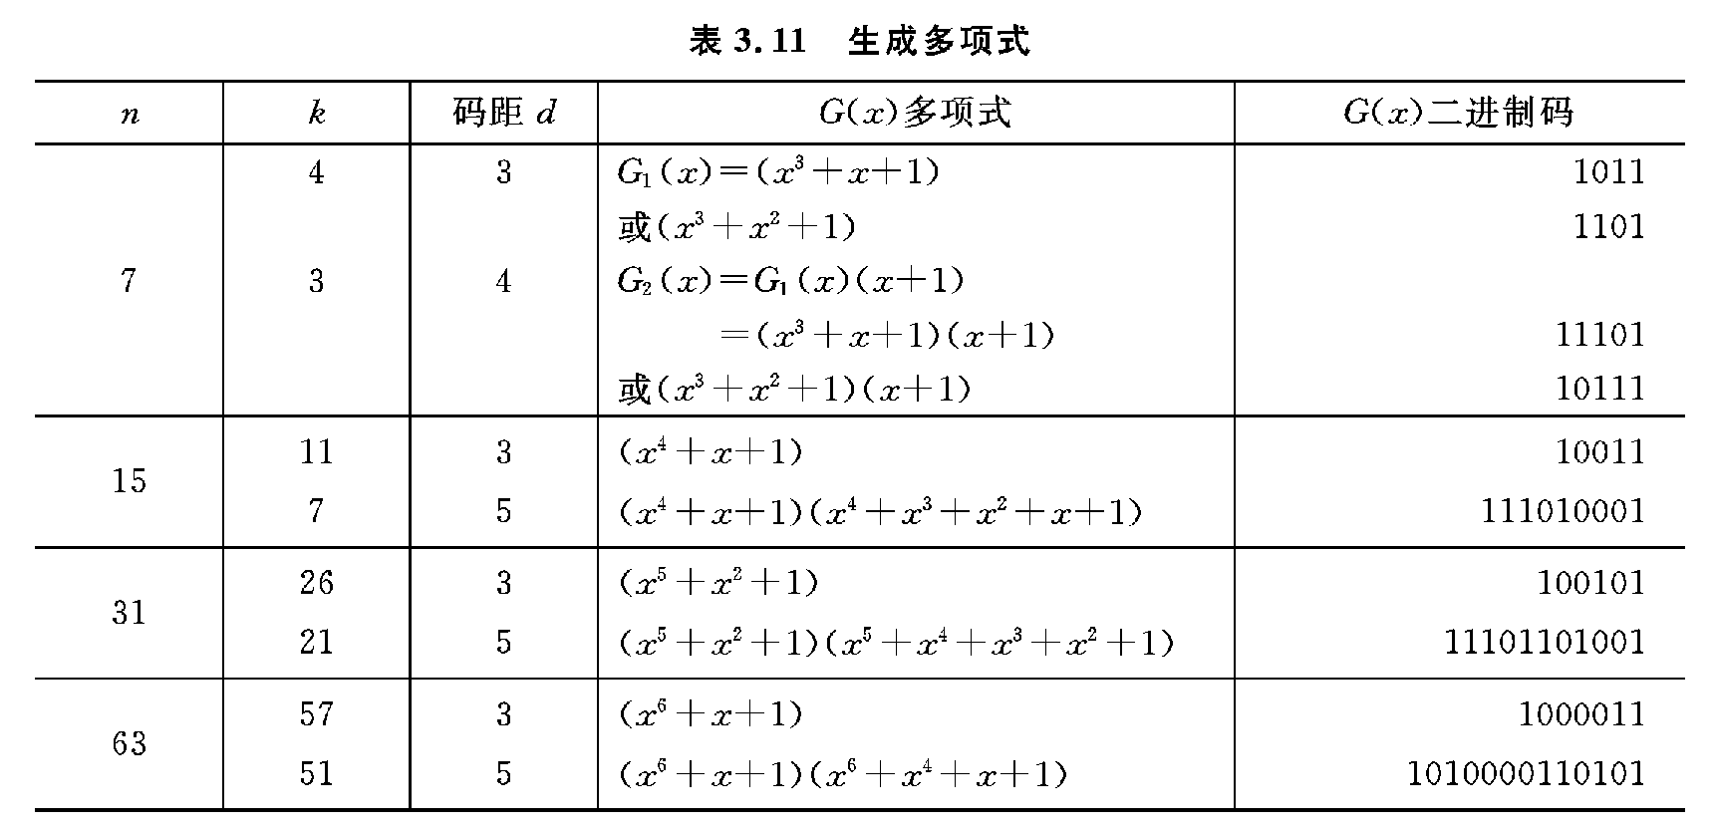
生成多项式生成

